Slide 1


Sử dụng Thuật toán học ADAP để dự báo khởi phát đái tháo đường
Jack W. Smith, BS , JE Everhart, MD, MPH , WC Dickson , WC Knowler, MD, DrPH , RS Johannes, MD,MS
Từ Viện Quản lý Hậu cần
Viện Quốc gia về Bệnh Đái tháo đường, Tiêu hóa và Thận:
Chương trình Dịch tễ học và Hệ thống Dữ liệu và
Phân ban Dịch tễ học Đái tháo đường và Viêm khớp , và
Trường Y Đại học Johns Hopkins
TÓM TẮT
Các mô hình mạng thần kinh là một loại thuật toán học được mô tả lần đầu vào cuối những năm 1950.[2] Các thuật toán ban đầu
đáng kể.[3] Các thuật toán có khả năng sử dụng một tập dữ liệu huấn luyện để khám phá các mẫu trong dữ liệu. Một thuật toán như vậy, được gọi là ADAP, đã được phát triển bởi hai trong số các tác giả (Smith, Dickson) vào năm 1961.[4,5] Chúng tôi đã chọn kiểm tra thuật toán ADAP và thử nghiệm việc sử dụng nó trong việc dự báo khởi phát đái tháo đường không phụ thuộc insulin (DM) trong vòng năm năm. Dữ liệu được sử dụng trong nghiên cứu này là từ quần thể người Pima Ấn Độ gần Phoenix, Arizona. Sau khi thuật toán đã được huấn luyện bằng 576 trường hợp, ADAP đã được sử dụng để dự báo liệu 192 trường hợp thử nghiệm khác có phát triển bệnh đái tháo đường trong vòng năm năm hay không. Buộc ADAP đưa ra kết luận trên tất cả các trường hợp thử nghiệm đã tạo ra độ nhạy và độ đặc hiệu là 76 phần trăm. Một đường cong đặc trưng hoạt động của bộ thu (ROC) đã được xác định. Các nỗ lực đang được tiến hành để kiểm tra cùng một tập dữ liệu bằng cách sử dụng mô hình hồi quy logistic và perceptron tuyến tính.
Mạng lưới thần kinh hoặc các mô hình kết nối để xử lý song song không phải là mới. Tuy nhiên, sự quan tâm đến chúng đã trỗi dậy trong nửa thập kỷ qua. Một phần, điều này liên quan đến sự hiểu biết tốt hơn về những gì hiện được gọi là thuật toán học. Các thuật toán này được coi là có giá trị đáng kể trong các bài toán nhận dạng mẫu. Vì lý do đó, chúng tôi đã thử nghiệm khả năng của một mô hình mạng thần kinh ban đầu, ADAP, để dự báo khởi phát đái tháo đường ở một quần thể người Pima Ấn Độ có nguy cơ cao. Hiệu suất của thuật toán đã được phân tích bằng các thước đo tiêu chuẩn cho các xét nghiệm lâm sàng: độ nhạy, độ đặc hiệu và đường cong đặc trưng hoạt động của bộ thu (ROC). Điểm giao nhau cho-
độ đặc hiệu là 0,76. Chúng tôi hiện đang tiếp tục
các phương pháp bằng cách so sánh kết quả ADAP với những kết quả thu được từ
mô hình hồi quy logistic và perceptron tuyến tính sử dụng chính xác cùng một tập huấn luyện và dự báo. Một mô tả về thuật toán được bao gồm.
2. VẬT LIỆU VÀ PHƯƠNG PHÁP
2.1 Quần thể Nghiên cứu
Quần thể nghiên cứu này là quần thể người Pima Ấn Độ gần Phoenix, Arizona. Quần thể đó đã được Viện Quốc gia về Bệnh Đái tháo đường, Tiêu hóa và Thận nghiên cứu liên tục từ năm 1965 vì tỷ lệ mắc bệnh đái tháo đường cao.[6,7,8] Mỗi cư dân trong cộng đồng trên 5 tuổi được yêu cầu trải qua một cuộc kiểm tra tiêu chuẩn hóa hai năm một lần, bao gồm xét nghiệm dung nạp glucose đường uống. Bệnh đái tháo đường được chẩn đoán theo Tiêu chí của Tổ chức Y tế Thế giới [10]: tức là, nếu nồng độ glucose huyết tương sau 2 giờ tải glucose ít nhất là 200 mg/dl (11,1 mmol/l) tại bất kỳ cuộc kiểm tra khảo sát nào hoặc nếu Bệnh viện Dịch vụ Y tế Ấn Độ phục vụ cộng đồng phát hiện nồng độ glucose ít nhất 200 mg/dl trong quá trình chăm sóc y tế định kỳ (7). Ngoài việc là một cơ sở dữ liệu quen thuộc với các nhà nghiên cứu, tập dữ liệu này đã cung cấp một nguồn dữ liệu được xác thực tốt để khám phá dự đoán ngày khởi phát bệnh đái tháo đường theo cách dọc.
1. GIỚI THIỆU
Khả năng dự báo và phân biệt là trọng tâm trong nhiều tình huống y tế. Các kỹ thuật thống kê tiêu chuẩn như phân tích phân biệt, phân tích hồi quy và phân tích nhân tố đã được sử dụng để cung cấp khả năng này. Tuy nhiên, ngay cả khi tồn tại các mối quan hệ chức năng ẩn có thể cung cấp khả năng dự báo, các kỹ thuật thống kê tiêu chuẩn có thể không thành công. Các phương pháp thống kê tiêu chuẩn có thể mang lại kết quả đáng thất vọng khi:
Kích thước mẫu nhỏ.
Dạng của mối quan hệ chức năng cơ bản không
3. Các mối quan hệ chức năng cơ bản liên quan đến các tương tác phức tạp và tương quan lẫn nhau giữa một số biến số.
2.2 Lựa chọn các Biến số
Khi ADAP được áp dụng cho vấn đề đái tháo đường, tám biến số đã được chọn để hình thành cơ sở dự báo khởi phát bệnh đái tháo đường trong vòng năm năm ở phụ nữ Pima Ấn Độ. Các biến số đó được chọn vì chúng đã được tìm thấy là các yếu tố nguy cơ đáng kể gây bệnh đái tháo đường ở người Pima hoặc các quần thể khác.
Những điều kiện này không phải là bất thường trong các vấn đề y tế. Trong những tình huống như vậy, một số phương pháp mạng thần kinh mang lại
261
0195•4210/88/DXD/0261$01.ID O 1988 SCAMC, Inc.

Slide 2


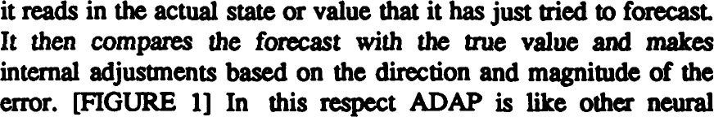
NowUmUwvüunofUwDPFän:ææsm#wembwofml0äns wM‹MmbpdDM m#wagomwhüA#mwmMõm# dsvJoped DM dœsasœ. sd cũng như psmmłags của các gen mà tbsy shæe với các mục aub)ect.•øs. Ngoài ra, hãy lưu ý thøt vøløo của DPP giảm khi numbs của relaives a'ho twver đã phát triển
DC inc, øs tuổi của họ øs tại lần kiểm tra cuối cùng của họ và øs tỷ lệ phần trăm của geøcs thøt họ ahæe với subjœt
2. | Nồng độ Glucose Huyết tương sau 2 Giờ trong Xét nghiệm Dung nạp Glucose Đường uống (GTT) | Đường uống
3. | Huyết áp tâm trương (mmHg)
4. | Độ dày nếp gấp da cơ tam đầu (mm)
5. | Insulin huyết thanh sau 2 giờ (mu U/ml)
6. | Chỉ số khối cơ thể (cân nặng tính bằng kg/(chiều cao tính bằng m)^2)
7. x | Hàm phả hệ đái tháo đường 8. Tuổi (năm)
Bệnh tiểu đường wu dsôfad như một ptasms Øucose. conccnoatiŒi greatæ the 2Œł mg/dl hai giờ sau tie ingcstãxi oŁ 75 gm tại một cañx›hydratø æluge Casœ wœø dæwn sinh tins pœ1 hoặc enaminaëoni, đáp ứng các tiêu chí vay mượn:
Chúng tôi đã phát triển Hàm phả hệ đái tháo đường (DPF) (chưa được xác thực) để cung cấp sự tổng hợp lịch sử bệnh đái tháo đường ở người thân và mối quan hệ di truyền của những người thân đó với đối tượng. DPF sử dụng thông tin từ cha mẹ, ông bà
i. Sub@t là fenalc.
ü. Đối tượng là Z 21 yeæ tuổi tại thời điểm kiểm tra iødox. Một kiểm tra in‹kx đề cập đến etudy thøt wøs được chọn để sử dụng trong m‹xleL này. Nó không nhất thiết
anh chị em họ. Nó cung cấp một thước đo về ảnh hưởng di truyền dự kiến của
đối tượng
cxamînaúon là œ c tint rcvœlød a aoadîabøăc GTT aod đáp ứng oœ af the čollowin no aitsńa:
a. Dîabstss được chẩn đoán trong vòng 6vø năm tại tbc
DPF -
được tính toán cho mỗi lần kiểm tra chỉ sử dụng dữ liệu có sẵn vào ngày kiểm tra đó và trong đó:
iv. Nếu diabstœ œcumd witlún một yær oč một cxamînaôon, tbat cxamîrætion đã bị loại trừ bun từ sałdy để zsmovc sinh từ mô hình foracasúng tłxæc các trường hợp tłæt wsm potmtîally
¢øsier để fœecasr fn 750 các kỳ thi bị loại trừ
DM được chẩn đoán trong vòng sin m‹md
j
trải rộng trên tất cả những người thân KHÔNG mắc bệnh
ß
là tỷ lệ phần trăm gen được chia sẻ bởi người thân và
bằng 0,5 khi người thân là cha mẹ hoặc anh chị em ruột
anh chị em ruột
bằng 0,250 khi người thân là anh chị em cùng cha khác mẹ hoặc cùng mẹ khác cha
ông bà, cô dì chú bác, và
bằng 0,25 khi người thân là cô dì chú bác сво£
Sử dụng các tiêu chí đó, 768 kỳ thi đã được chọn. Fran tliœo, 576 w¢m sckcted ændomły để được sử dụng trong dic aaining hoặc kamîng set aød iße 192 cøsee còn lại tccame footing æt Giả thuyết của chúng tôi là thøt ADAP có thể học cách dự báo liệu một cá nhân nhất định sẽ phát triển bệnh tiểu đường melliais trong vòng năm năm cho giá trị của tám vøriabłos inpot.
Dill là tuổi tính theo năm của người thân khi bệnh tiểu đường
3.MÔ TẢ VỀ THUẬT TOÁN
Hằng số
3itc các hằng số 88 và 14 zspmsmr, với ære cxcspóon, độ tuổi tối đa æd mčiimum tại
các bản ghi tương tự kỹ thuật số của porcopzon-likø døvkosf9l. h có thể geøøiøtø a
v8ÑCty Của Such 8a8ÏOgS. Ï?oUCYœ, nó 9/8s d0ßÎgt›0d Cxțr064Ïy để
phát triển DM.
fŒecAstS hóa ra là chèn. ASSumC rằng ŒmØ phcrlofttenŒt
Các hằng số 20 ønd 50 werø được chọn stph tliøt:
fœecasi somø chức năng chưa biết của các biến khác. Chu kỳ học ADAP eiørts bằng cách đọc giá trị của các biến của một trường hợp (kiểm tra iødex trong nghiên cứu này). Sau đó, ADAP tạo ra một fœecøst của giá trị hoặc trạng thái của phenœnenon có thể inn một fimcëon của các biến vaź đầu vào. Sau đó, nếu nó ở chế độ lemming
1. Một đối tượng không có người thân sẽ có giá trị DPF thấp hơn một chút so với mức trung bình
Giá trị DPF sẽ giảm tương đối chậm khi những người thân trẻ tuổi không mắc DM tham gia
3. Giá trị DPE wouIé irczsaæ zcIaóvc!y
nhanh chóng khi ætatîvœ đã biết davałoped DCL
thiết bị lC8ning mạng.
2ó2

Slide 3
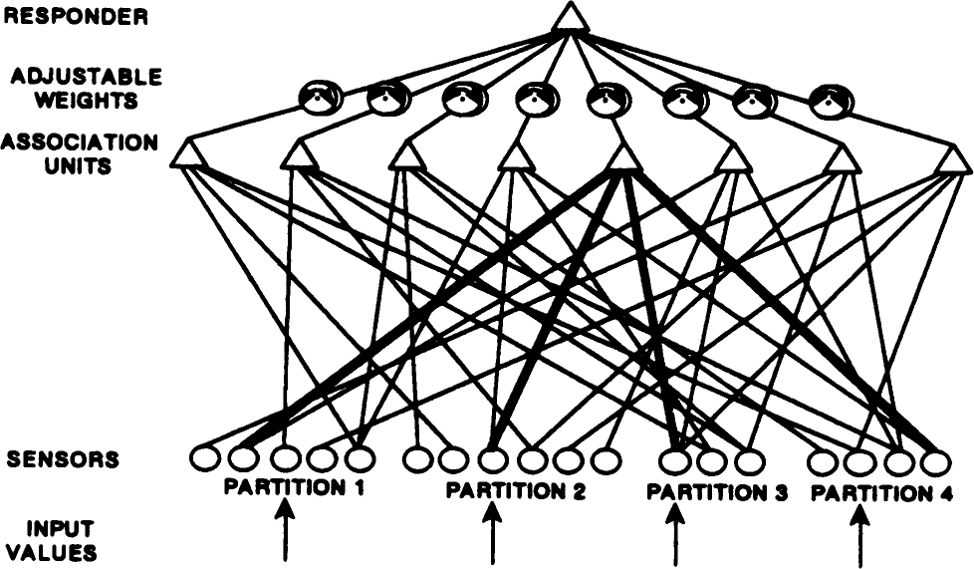




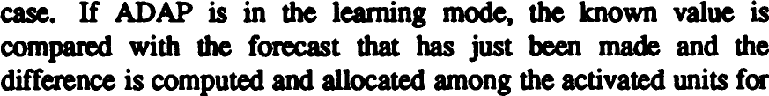
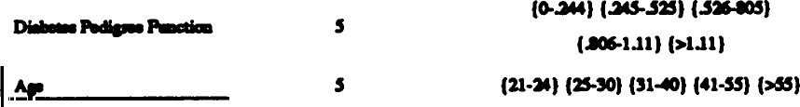
các biến đầu vào thành các phân vùng
phân vùng.
mạng nơ-ron là cách ssnsœ aniœ có thể được ¢¥ganìzed và "œntectad." F'igurc 2 là một æI›aisaúc oč một ADAP aaałog. Inpuc
dưới cùng. Các giá trị đầu vào đủ rõ ràng (tức là, trong một)
để đảm bảo các giá trị đầu vào nằm trong một nếu thì đơn vị liên kết
hoặc
các kết nối xác định độ lớn của phản hồi và các giá trị tại
mặc dù trọng số có thể điều chỉnh cho một bit phản hồi A là một đơn vị dna một vats rời rạc œ phạm vi vale có thể tc øœøiıed bởi một biến đầu vào nhất định Ttie at of all f‹ a
Wlúle ah øsøoriatim unit được coøøeciød cho eøcli , nó là usuøl trong ADAP để restrk:t ttiiı pøtfcm bằng cách re9uirin8 dint chúng là orie và orily là are cœinectkøi khác không trong eæh partiäon. Tất cả các nœizcro cor iecëoriø thường được đặt thành wøight là 1, aød những trọng số đó
kết nối trong một phân vùng được chọn ngẫu nhiên. ADAP thường sử dụng một số lượng lớn các đơn vị liên kết như vậy. (Trong nghiên cứu này, nó đã sử dụng 100.000) Mỗi đơn vị liên kết chỉ có một
đơn vị hợp nhất được cung cấp một tập hợp các biến đầu vào thông qua một hàm ngưỡng. Tất cả các giá trị khớp với một liên kết được cho là kích thích điều này. Nếu
. tổng số kết nối được kích thích cho một đơn vị liên kết nhất định là
lớn hơn một giá trị định trước - ngưỡng - thì
và sao cho kết quả của tất cả các đơn vị liên kết sẽ được kích hoạt cho bất kỳ đầu vào nào. Cuối cùng, các giá trị phản hồi được kết nối với mỗi đơn vị vật chất được kích hoạt sẽ được tổng hợp và tổng này tạo thành đầu ra cho đầu vào đã cho
trường hợp huấn luyện đầu tiên. Toàn bộ quá trình dự báo/chấm điểm có thể được lặp lại cho các lần chạy bổ sung. Với ADAP, một phản hồi đầu ra có thể được hiểu là một giá trị liên tục (ví dụ: 65.4) hoặc một trạng thái (hiện diện hoặc không hiện diện).
Vì thuật toán ADAP ra đời trước sự hồi sinh của sự quan tâm đến các mô hình kết nối, một số dạng của nó khác với các mô hình đương đại. Tuy nhiên, sử dụng thuật ngữ của
Rumelhart, Hinton và McClelland [3], nó giống nhất với một
Ma trận cố định
Ma trận cố định chứa tám phân vùng tương ứng với tám biến đầu vào. Mỗi phân vùng được chia thành các hàng, mỗi hàng tương ứng với một phạm vi giá trị cho đầu vào
mạng lưới
các danh mục của Bảng 1. Hình 3 là một sơ đồ cho thấy các phân vùng và danh mục được sử dụng trong nghiên cứu này. Các cột là các tương tự của
đơn vị liên kết. Ma trận cố định chứa 100.000 cột.
Giao điểm của một hàng và một cột là tương tự cho sự hiện diện hoặc thiếu vắng kết nối giữa một nguồn (giá trị phân vùng) và một đơn vị liên kết. Một giao điểm trống cho thấy không có kết nối. Dấu cộng (+) chỉ ra một kết nối dương, thường được gọi là một kết nối kích thích.
Để chuẩn bị cho đầu vào ADAP, người ta phải chia hoặc phân vùng

Slide 4









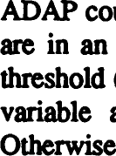


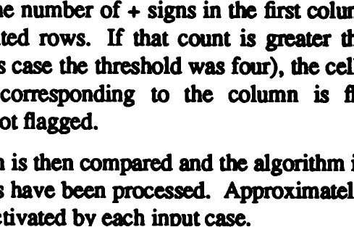



MA TRẬN CỐ ĐỊNH & MẢNG BIẾN
Một "trường hợp" kích hoạt một chu trình dự báo hoặc một chu trình dự báo
theo sau bởi một chu trình học tập. Một mẫu xác định một tập hợp con của các hàng
SỐ LẦN MANG THAI
-
HUYẾT ÁP TÂM TRƯƠNG
CƠ TAM ĐẦU
ĐỘ DÀY NẾP GẤP DA
“ "
' ” "
*
CỐ ĐỊNH
MA TRẬN
_
tương ứng
HUYẾT THANH 3 GIỜ
“
S
CHỈ SỐ KHỐI CƠ THỂ
-
- •
đơn vị.
ßd6
ĐÁI THÁO ĐƯỜNG
PHẢ HỆ
CHỨC NĂNG
Dấu cộng (+)
- •
Bảng 2
.3
TẠI EMM
Ví dụ, giả sử một trường hợp trong tập dữ liệu học tập về bệnh tiểu đường của chúng ta là
Đối tượng IIII, Ngày khám 12/12/82 (Bảng 2). Các giá trị của nó
BIẾN
MẢNG
Một ô
cột.
Giả sử hồ sơ y tế được thu thập và có trong dữ liệu người da đỏ Pima tính đến ngày 12/12/82. Đầu vào cho ADAP là số phân vùng và số hàng.
Hình 3.
3. Chu trình thực thi
ADAP tiếp theo đã tạo ra một mảng biến bao gồm một hàng duy nhất chứa một ô cho mỗi cột trong ma trận cố định. Hàng này là tương tự của các kết nối giữa các đơn vị liên kết và mỗi bộ phản hồi. Nó chứa một ô cho mỗi cột, và mỗi ô chứa một giá trị tương ứng với độ mạnh của kết nối giữa cột tương ứng (đơn vị liên kết) và bộ phản hồi (hàng). Tất cả các giá trị trong hàng này
ADAP đọc một trường hợp bao gồm một giá trị cho mỗi đầu vào
biến.
Những hàng khớp với các giá trị biến đầu vào (danh mục) cho trường hợp đang xét sẽ được kích hoạt.
không thay đổi trong quá trình học. Các giá trị trong hàng của mảng biến thay đổi khi ADAP học. Lưu ý những điều sau:
4.
kết nối (kích thích) và kết nối âm (ức chế).
5. Các giá trị của các ô được đánh dấu trong mảng biến được tổng hợp. Tổng số này là DỰ BÁO cho trường hợp.
6. Nếu ADAP không ở chế độ học tập, các cờ trong tất cả các ô sẽ được
tương ứng với các mạng thần kinh có nhiều bộ phản hồi. Điều này cho phép thực hiện nhiều hơn một dự đoán. Trong nghiên cứu này chỉ
Nó đã được sử dụng như thế nào vì mục tiêu là chỉ dự báo một
Nếu ADAP ở chế độ học tập, ADAP được cập nhật dựa trên dự báo. Trong nghiên cứu này, giá trị 0 được sử dụng cho biến phụ thuộc nếu đối tượng đã khám liên quan đến bệnh tiểu đường hơn năm năm kể từ lần khám chỉ số, và giá trị 1 được sử dụng nếu đối tượng phát triển bệnh tiểu đường trong vòng một đến năm năm kể từ lần khám chỉ số.
ADAP hiện thực hiện các điều chỉnh thích hợp. Nó
Trong một perceptron, khi một số nơ-ron được kích hoạt, chúng sẽ
sau đó kích hoạt một trong các đơn vị liên kết. Tương tự, trong ma trận ADAP này, khi một tập hợp các hàng được kích hoạt, một số cột nhất định sẽ được kích hoạt. Một trường hợp kích hoạt một tập hợp các hàng. Nếu một cột chứa đủ các kết nối dương trong các hàng đã kích hoạt (tức là, nếu số lượng các kết nối đó lớn hơn hoặc bằng một giá trị ngưỡng được chỉ định làm tham số đầu vào), thì cột đó được kích hoạt và giá trị tương ứng trong mảng biến được đánh dấu. Trong dự án về bệnh tiểu đường, ngưỡng là bốn. Nếu một
vượt quá, thì cột đó được kích hoạt. Ngưỡng này được chọn sao cho khoảng 8% các cột sẽ được kích hoạt bởi một
lỗi = Giá trị thực tế - Giá trị dự báo
Giá trị này được thêm vào mỗi ô được đánh dấu.
9. Tất cả các cờ hiện được xóa và một trường hợp mới được đọc vào.

Slide 5



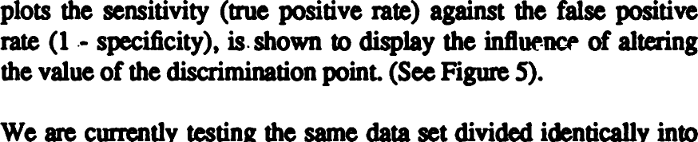






4. KẾT QUẢ VÀ KẾT LUẬN
Sau khi huấn luyện bằng cách sử dụng tất cả 576 trường hợp hiện có
thuật toán ADAP
ĐỘ ĐẶC HIỆU SO VỚI ĐỘ NHẠY
hàng dự báo có thể được sử dụng để dự đoán nhưng giá trị
và độ đặc hiệu của dự báo (Hình 4). Khi giá trị
0.448 được sử dụng (những người có giá trị thấp hơn được dự báo sẽ vẫn
đường cong ROC [0.76]
0.4
kiểm tra đường cong ROC cho các dự đoán này và...
ADAP mới và GLIM
TÀI LIỆU THAM KHẢO
o.z
o.2
0.1
- -- • ĐỘ NHẠY
0.1
0.0
1
2J J6 72 96 120 'IJ4 166 192
moivlouacs iu roREcxST vxLUE ORDER
0.0
1P63.
[2] Rosenblatt, F., The Perceptron, Một lý thuyết về khả năng phân tách thống kê trong các hệ thống nhận thức. Báo cáo Phòng thí nghiệm Hàng không Cornell số YG-1196-G-1. Tháng 1 năm 1958.
THẤP NHẤT
DỰ BÁO
CAO NHẤT
roREcx9T
[3] Rumelhart, D.E., Hinton, G.E., McClelland, J.L., Một tổng quát
Diabetes. Tập 19, trang 4575. Diabetes (Cambridge). 1986. MIT Press. 1982.
(4J Smith, J.W., ADAP, Một thuật toán áp dụng, Viện quản lý hậu cần, Tmluiical Rcpwt IR 705,
ĐƯỜNG CONG ROC
[5j Smith, I.W'. ADAP d. Một phép quay thích ứng cho la bàn tbs LARC. Xavy g4anag¢msn t OfBcc, tháng 9 năm 1962.
0.6
[6] Benom, P.J. và cộng sự (1977). Tỷ lệ mắc và hiện mắc bệnh tiểu đường ở người da đỏ Pima: Tạp chí Dịch tễ học Hoa Kỳ 102:512-528.
[7] Knowler, W.C., Bennett, P.H., Hamman, R.F., và Miller, M. 1978. Tỷ lệ mắc và hiện mắc bệnh tiểu đường ở người da đỏ Pima: tỷ lệ mắc cao hơn 19 lần so với ở Rochester, Minnesota. Am J Epidemiol 108:497-505.
[8] Knowler, W.C., Pettitt, D.J., Savage, P.J., và Bennett, P.H. 1981. Tỷ lệ mắc bệnh tiểu đường ở người da đỏ Pima: ảnh hưởng của béo phì và bệnh tiểu đường của cha mẹ. Am J Epidemiol 113:144-
0.4
o.s
o.z
19] Fcigcnbaum E, Barr A, Learning ia Coaool aad Pauam Racogninoti Systems in Th Handbook of Arñ0cial Intalligcms, Yolumc 01 William Xau£maaa Inc, pp 373- 382 {Los Alias), 1982.
Tổ chức Y tế Thế giới, Báo cáo của Nhóm Nghiên cứu: Đái tháo đường. Loạt Báo cáo Kỹ thuật của Tổ chức Y tế Thế giới. Geneva, 727, 1985.
McNll BJ Hmky JA SsbüoH sqmmhe D tw
MedicalDecisi‹m Meking. 1984. 4(2). pp. 137-50.
0.0
[10)

